Slide 1
Легкая атлетика

Slide 2
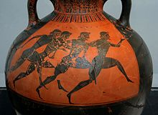
Легкоатлетические упражнения проводились с целью физической подготовки, а также для проведения состязаний ещё в глубокой древности. Но история лёгкой атлетики, как принято считать, началась с соревнований в беге на олимпийских играх Древней Греции (776 год до нашей эры).

Slide 3
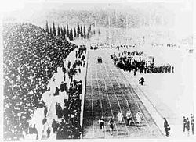
Современная лёгкая атлетика начала свой путь с отдельных попыток в разных странах проводить соревнования в беге, прыжках и метаниях. Зафиксированы результаты в прыжке с шестом в 1789 г. (1 м 83 см, Д. Буш, Германия), в беге на одну милю в 1792 г. (5.52,0, Ф. Поуэлл, Великобритания) и 440 ярдов в 1830 г. (2.06,0, А. Вуд, Великобритания), в прыжке в высоту в 1827 г. (1.57,5, А. Уилсон, Великобритания), в метании молота в 1838 г. (19 м 71 см, Район, Ирландия), в толкании ядра в 1839 г. (8 м 61 см, Т. Каррадис, Канада) и др. Считается, что начало истории современной лёгкой атлетики положили соревнования в беге на дистанцию около 2 км учащихся колледжа в г. Регби (Англия) в 1837 г., после чего такие соревнования стали проводиться в других учебных заведениях Англии.

Slide 4
Начало распространению лёгкой атлетики в России было положено в 1888 г., когда в Тярлево, близ Петербурга, был организован спортивный кружок. В том же году там было проведено первое в России соревнование по бегу. Впервые первенство России по лёгкой атлетике проходило в 1908г. В нём приняли участие около 50 спортсменов.
В 1911 г. создаётся Всероссийский союз любителей лёгкой атлетики, объединивший около 20 спортивных лиг Петербурга, Москвы, Киева, Риги и других городов

Slide 5
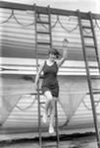
После Великой Октябрьской социалистической революции большую роль в развитии лёгкой атлетики сыграл Всевобуч. По его инициативе в ряде городов состоялись крупные соревнования, в программе которых главное место отводилось лёгкой атлетике: в Омске — I Сибирская олимпиада, в Екатеринбурге — I Приуральская олимпиада, в Ташкенте — Среднеазиатская, в Минеральных Водах — Северо-Кавказская. В 1922 г. в Москве впервые было проведено первенство РСФСР по лёгкой атлетике. Первые международные состязания советских легкоатлетов состоялись в 1923 г. Они встретились со спортсменами рабочего спортивного союза Финляндии

Slide 6
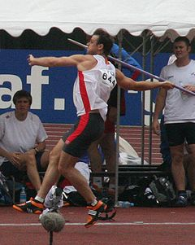
Организация
Организация
Высшим руководящим органом регулирующим проведение соревнований и развитием лёгкой атлетики как вида спорта является: Международная ассоциация легкоатлетических федераций (IAAF). IAAF определяет международные правила проведения соревнований и ведёт мировой рейтинг ведущих спортсменов легкоатлетов. Главные старты проводимые под эгидой IAAF — это соревнования по лёгкой атлетике в программе Олимпийских игр, а также Чемпионаты мира на открытых стадионах и в закрытых помещениях.
Крупнейшие региональные организации:
EAA (англ.) — European Athletik Association — Европейская ассоциация лёгкой атлетики под эгидой которой проводятся Чемпионаты Европы (открытый и закрытый).
USA T&F (англ.) USA Track and Field — Ассоциация лёгкой атлетики США
Всероссийская Федерация Лёгкой Атлетики

